Slide 1
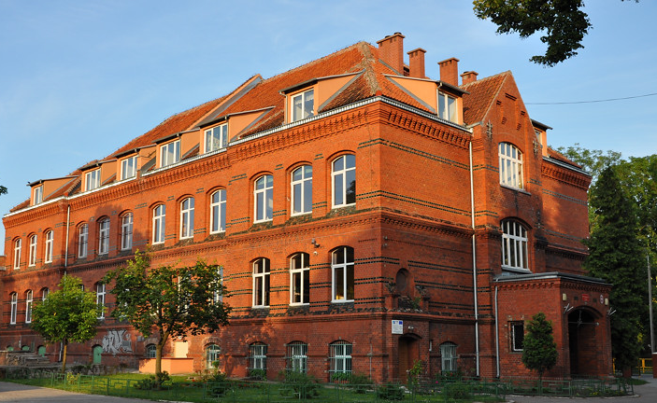
Szkoła Sportowych Talentów
Szkoła Podstawowa nr 3
im. Orła Białego
w Biskupcu
Zadanie 1
Zorganizowanie ogólnoszkolnego konkursu wiedzy o sporcie.

Slide 2
Regulamin "Turnieju wiedzy o sporcie i promocji zdrowia"
Cele turnieju
Popularyzacja wiedzy o sporcie w formie rywalizacji międzyklasowej
Wzbogacenie wiedzy nt. historii sportu
Promowanie aktywności ruchowej i zdrowego stylu życia
Aktywny sposób uczczenia Święta Szkoły Zdrowia i Działania
Organizator turnieju: Zespół ds. PROMOCJI ZDROWIA i realizacji programu "Szkoła sportowych talentów"
Patronat turnieju: Towarzystwo Przyjaciele Szkoły
Miejsce i termin: sala gimnastyczna SP nr 3 im. Orła Białego w Biskupcu 10.11.2016r. godz. 8.00
Uczestnicy: uczniowie klas 4-6 SP nr 3 im. Orła Białego w Biskupcu: pięcioosobowe drużyny – wybrane przez uczniów i wychowawców; w skład drużyny wchodzi co najmniej 2 chłopców i co najmniej 2 dziewczynki.
Program turnieju
8.00 – zbiórka uczestników turnieju i kibiców na sali gimnastycznej (sprawdzenie obecności i gotowości drużyn do turnieju)
8.10 – otwarcie turnieju przez panią dyrektor Bożenę Lasocką i przedstawienie jego zasad przez Jolantę Okuniewską
8.15 – rozpoczęcie turnieju (ok. 9.10 zadanie końcowe dla kibiców)
9.15 – ogłoszenie wyników turnieju i rozdanie nagród
9.25 – przerwa
Obowiązki drużyn
Drużyny są zobowiązane do przestrzegania niniejszego regulaminu oraz zasady sportowej rywalizacji „fair play".
Drużyna musi posiadać kapitana/ lidera, który m.in. ma możliwość występowania w sytuacjach spornych.
Drużynom nie wolno kontaktować się z kibicami w celu uzyskania podpowiedzi do wykonywanych zadań.
Każdy uczeń z reprezentacji winien być wyposażony w charakterystyczny dla jego drużyny emblemat (oznakowanie wskazujące na reprezentowanie swojej klasy). W przypadku jego braku – zespół zostanie oznakowany przez organizatora.
Ustalenia organizacyjne
Imienne listy zawodników (ze wskazanym kapitanem drużyny) należy przekazać p. J. Okuniewskiej do dnia 9.11.16r.
Wszyscy uczestnicy turnieju wyrażają zgodę na wykorzystywanie ich wizerunku w celach promocyjnych.
Szczegółowych informacji dotyczących turnieju udziela zespół organizatorski w składzie: J. Okuniewska, B. Dotka i J. Dutkowska.
Zespół organizatorski odpowiada za właściwą organizację i przebieg turnieju.
Piąta „a” to drużyna
na 102!!!
MILE WIDZIANY doping kibiców!!!

Slide 3
Program Święta Szkoły 10 listopada 2016
Godz. | KLASY 0-III |  | KLASY IV- VI
1 7.50-8.30 | Sala lekcyjna | Wspólne śniadanie: przygotowanie z przyniesionych produktów kanapek i przekąsek, sałatek owocowych wykonanie dokumentacji foto sok oraz ciasto od R.R. odpowiedzialni wychowawcy Wykonanie dokumentacji foto Edyta Salamończyk | Sala gimnastyczna | Turniej wiedzy o sporcie i promocji zdrowia Rywalizują 5-cio osobowe drużyny wyznaczone przez wychowawców Tematyka to: wiedza o sporcie współczesnym, historia sportu, zdrowy tryb życia, zdrowe odżywianie, profilaktyka zachowań przygotowanie i prowadzenie: Jolanta Okuniewska, Beata Dotka, Joanna Dutkowska, Robert Balcewicz Dokumentacja foto: Zbigniew Zastryżny
2 8.40-9.25 |  | Przygotowanie plakatu w dowolnej formie plastycznej promującego udział w zajęciach wych. fiz. i aktywnego spędzania czasu Prezentacja plakatów na gazetce klasowej lub drzwiach klasy. odpowiedzialni wychowawcy wykonanie dokumentacji foto Edyta Salamończyk
3 9.35-10.20 | Sala gimnast. | Apel z okazji Święta Niepodległości i Święta Szkoły
4 10.30-11.15 | Sala gimnastyczna | Turniej promocji zdrowia: sposoby spędzania czasu wolnego zachowania fair play i kulturalnego zachowania zasady zdrowego odżywiania Przygotowanie i prowadzenie: Joanna Dutkowska, Joanna Struj, | Sala lekcyjna | sok oraz ciasto od R.R. Przygotowanie plakatu w dowolnej formie plastycznej promującego udział w zajęciach wych. fiz. i aktywnego spędzania czasu. Prezentacja plakatów na gazetce klasowej lub drzwiach klasy. odpowiedzialni wychowawcy Wykonanie dokumentacji foto Zbigniew Zastryżny
5 11.15 ... | Stołówka, świetlica | Obiad, odjazdy
11.30-12.30 | Pokój nauczycielski | Kawa, ciasto i dobry nastrój dla wszystkich pracowników szkoły :-)

Slide 4
Zadania do Turnieju
Pomoce i materiały: zestaw piktogramów różnych dyscyplin sportowych(zad. 1 + punktacja)
8 kartek papieru A4 + 8 pisaków (zad. 3)
8 zestawów puzzli + 8 arkuszy szarego papieru + 8 markerów i klejów(zad. 4)
8 plansz do przyklejania punktów
Zadanie na START
Drużyny losują koperty, w których znajdują się po trzy piktogramy ilustrujące różne dyscypliny sportowe. Zadaniem drużyny jest określenie nazw tych dyscyplin.
Czas na wykonanie zadania: 2 minuty
Max ilość punktów: 3 (za każdą właściwą nazwę 1 punkt)
Zadanie 2
Każda drużyna losuje zestaw 3. pytań otwartych. Po wspólnym opracowaniu odpowiedzi, wybrana
osoba z drużyny podaje na forum odpowiedzi.
Czas na przygotowanie odpowiedzi: 3 minuty
Max ilość punktów: 3 (za każdą właściwą odpowiedź 1 punkt)
ZESTAWY PYTAŃ DO ZADANIA 2.
ZESTAW a) Nazwa biegu maratońskiego pochodzi od jakiego wydarzenia historycznego?
b)Wymień co najmniej 5 współczesnych gier zespołowych.
c)Z ilu i jakich posiłków powinna składać się dieta ucznia szkoły podstawowej?
d)Określ PRAWDA czy FAŁSZ: Zawsze myjemy ręce 1 godzinę przed jedzeniem.

Slide 5
ZESTAW a) Wymień 3 konkurencje sportowe igrzysk starożytnych.
b)Wymień co najmniej 5 współczesnych konkurencji lekkoatletycznych.
c)Wymień podstawowe składniki zawarte w produktach spożywczych?
d) Określ PRAWDA czy FAŁSZ: Brak spożywanych witamin nie powoduje utraty zdrowia.
ZESTAW a) Jak nazywano 4 letni okres miedzy kolejnymi igrzyskami starożytnymi?
b)W którym wieku odbyły się pierwsze współczesne igrzyska olimpijskie?
c)Zaproponuj jadłospis na II śniadanie ucznia.
d) Określ PRAWDA czy FAŁSZ: Zęby myjemy zawsze rano i wieczorem tylko lewą ręką.
ZESTAW a) Jak nazywał się obiekt, na którym odbywały się starożytne igrzyska?
b)W jakim kraju i w jakim mieście odbyły się ostatnie współczesne igrzyska olimpijskie?
c)Podaj, co zabrałbyś do plecaka wybierając się na wycieczkę rowerową trwającą 4 godziny?
d) Określ PRAWDA czy FAŁSZ: Produkty mleczne produkowane są z mleka krowiego.
ZESTAW a) Kto mógł wziąć udział w starożytnych igrzyskach?
b)W którym roku odbyły Mistrzostwa Europy w piłce nożnej organizowane przez Polskę i Ukrainę?
c)Jakie czynności wykonasz udzielając pierwszej pomocy osobie, która nagle upadła i się nie rusza?
d) Określ PRAWDA czy FAŁSZ: Bardzo słone potrawy należy łączyć ze słodkimi przekąskami.
ZESTAW a) Czym charakteryzował się bieg hoplitów podczas igrzysk starożytnych?
b)Podaj imię nazwisko olimpijczyka pochodzącego z Biskupca oraz konkurencję sportową przez niego uprawianą?
c)Wymień co najmniej 3 ważne zasady "fair play" w sporcie i w życiu.
d)Określ PRAWDA czy FAŁSZ: Jeden obfity posiłek zastępuje trzy lekkie posiłki i daje nam energię na cały dzień..

Slide 6
ZESTAW a) W jakich strojach występowali zawodnicy podczas igrzysk starożytnych?
b)Piłka siatkowa to gra zespołowa: podaj ilu zawodników liczy drużyna na boisku, ile punktów musi zdobyć drużyna aby wygrać set?
c)Wymień elementy piramidy żywienia?
d) Określ PRAWDA czy FAŁSZ: Sprawność i zdrowie zapewnia szczepienie przeciw chorobom zakaźnym.
ZESTAW a) Jakie nagrody otrzymywali zwycięzcy konkurencji sportowych starożytnych igrzysk?
b)Podaj inną, używaną często w Polsce nazwę piłki ręcznej?
c)Według zaleceń Światowej Organizacji Zdrowia ile czasu codziennie powinniśmy poświęcić na aktywność ruchową?
d) Określ PRAWDA czy FAŁSZ: Narkotyki to tabletki podawane doustnie podczas przeziębienia.
Opracował zespół:
Beata Dotka, Jolanta Okuniewska, Joanna Dutkowska

Slide 7
Zadanie 3
Każda drużyna opracowuje zestaw ćwiczeń rozgrzewających (całe ciało !). Jedna osoba z drużyny opisuje ćwiczenia, a druga demonstruje.
Czas na przygotowanie prezentacji ćwiczeń: 5 minut
Prezentacja ćwiczeń: 2 minuty
Max ilość punktów: za każde ćwiczenie 1 punkt
Punkt BONUS, jeśli ćwiczenia obejmą całe ciało (nogi, ramiona, tyłów/talia, głowa/szyja)
Zadanie 4
Drużyny losują numery stanowisk, przy których znajdują się puzzle różnych boisk i aren sportowych. Każdy zestaw puzzli zawiera 8 elementów, ale 3 z nich są niepotrzebne. Zadaniem drużyny jest ułożenie właściwych elementów w całość, przyklejenie ich na arkusz papieru
(tak, aby elementy nie odstawały!) i podpisanie, jaka dyscyplina sportowa (zawody) rozgrywana jest na powstałej arenie. Po skończonym zadaniu drużyna wraca szybko do swojego stolika.
Czas na wykonanie zadania: 3 minuty
Max ilość punktów: 2 (za właściwe przyklejenie elementów i za nazwę dyscypliny)
Punkt BONUS – dla drużyny, która najszybciej wykona bezbłędnie swoje zadanie.

Slide 8
Turniej Wiedzy o Sporcie i Promocji Zdrowia- podsumowanie
10 listopada z okazji obchodów Święta Szkoły odbył się Szkolny Turniej Wiedzy o Sporcie i Promocji Zdrowia.
Turniej odbył sie w dwóch częściach. W pierwszej uczestniczyły drużyny reprezentujące klasy 4- 6, w drugiej części reprezentanci klas 0- 3.
Drużyny musiały wykazać się wiedzą na temat historii sportu, sportu współczesnego i zasad zdrowego stylu życia oraz wykonać zadania praktyczne.
Publiczność zgromadzona na widowni, gorąco dopingowała swoje drużyny, a w czasie gdy zawodnicy przygotowywali się do zadań, uczestniczyła w tanecznych animacjach.
Najlepszą drużyną okazał się zespół z klasy 6b, II miejsce zajęła drużyna z klasy 5b,
III miejsce przypadło dwóm drużynom z klasy 5c i 4b. Wszystkie drużyny otrzymały pamiątkowe dyplomy oraz nagrody ufundowane przez Towarzystwo Przyjaciele Szkoły.
Turniej przygotował zespół w składzie: Jolanta Okuniewska, Beata Dotka, Joanna Dutkowska
Fotorelacja: Zbigniew Zastryżny

Slide 9
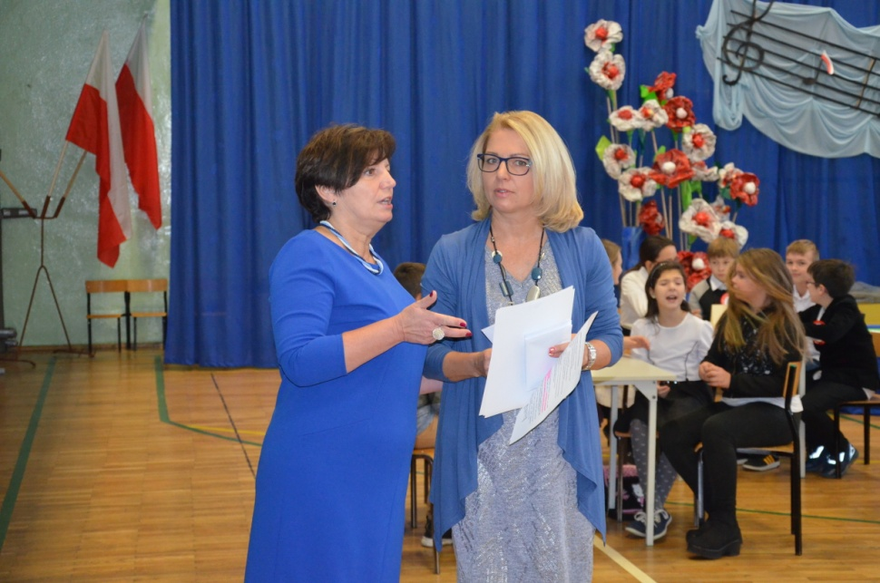
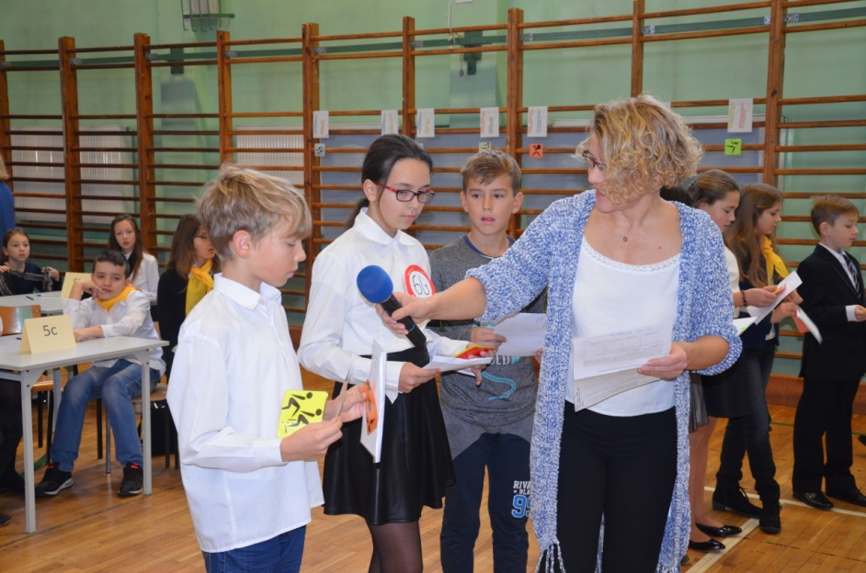
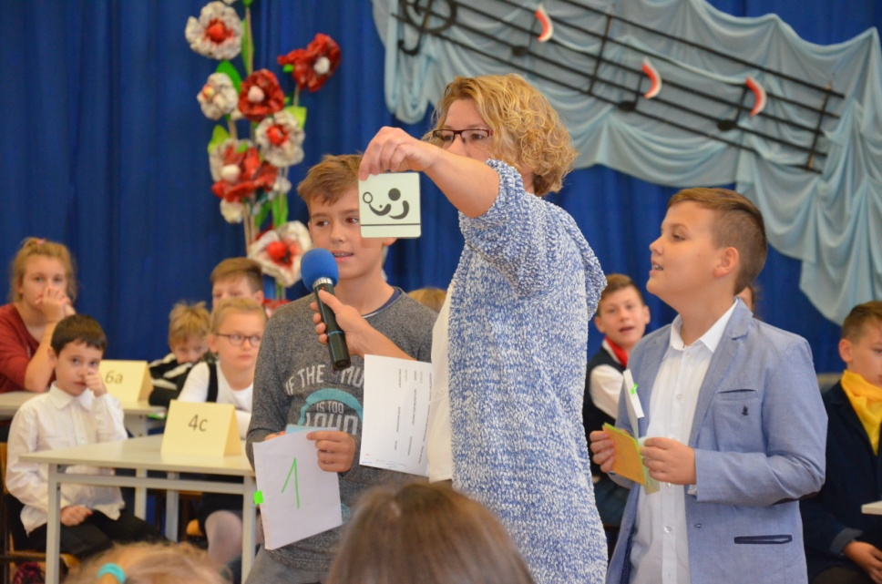
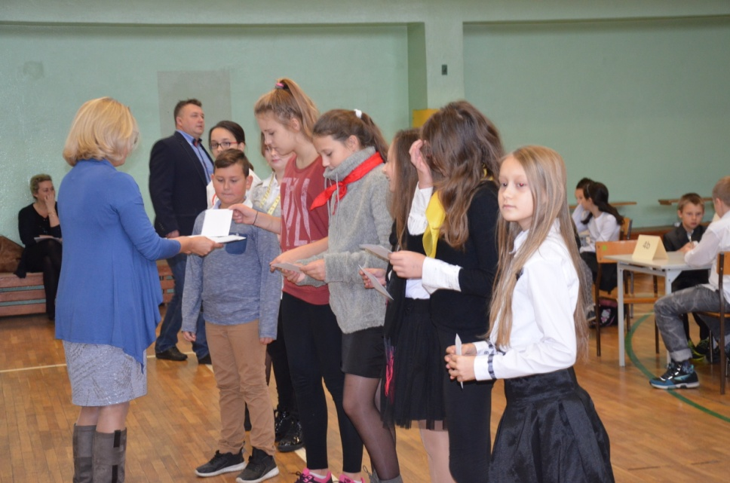
Fotorelacja z Turnieju

Slide 10
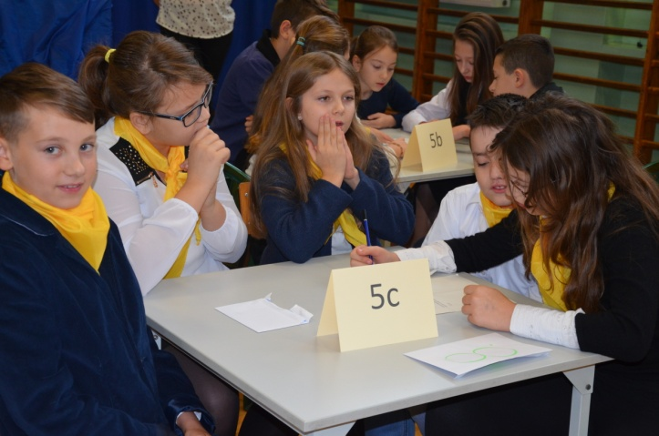
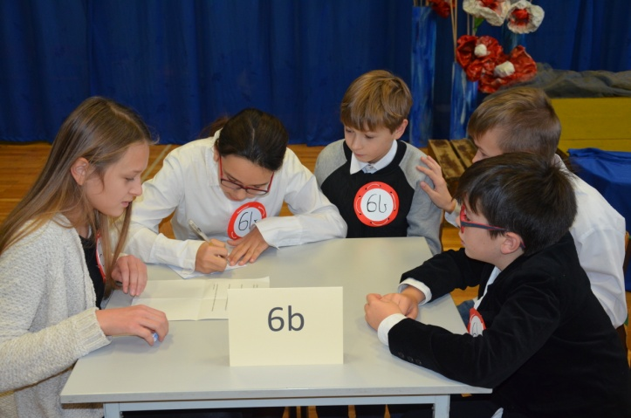
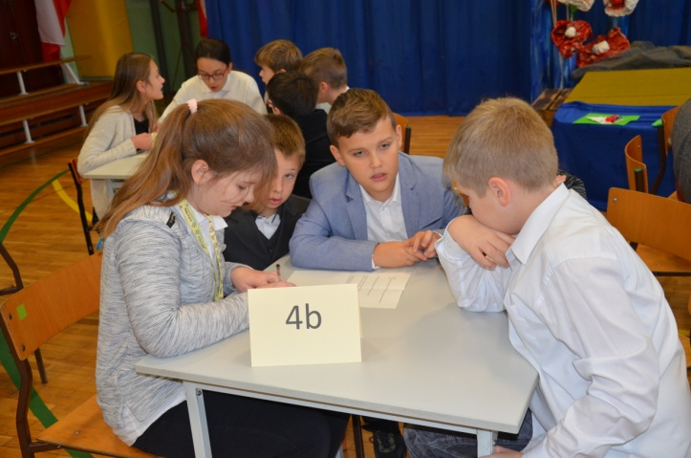
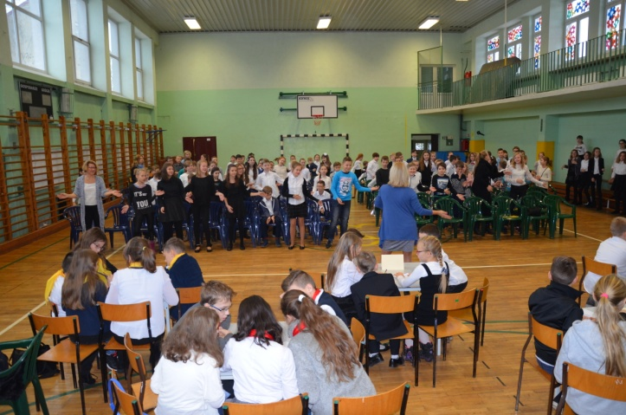
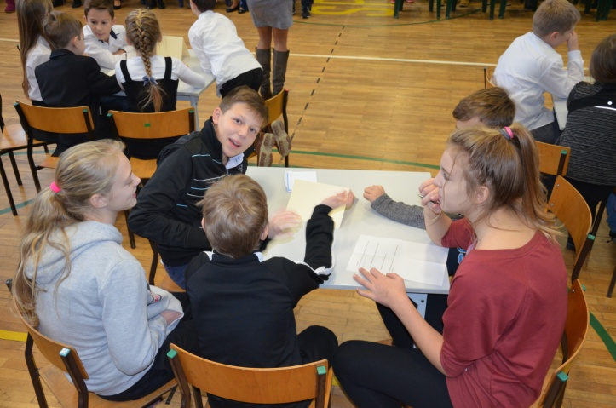

Slide 11
